Slide 1
Planeta Země
Registrační číslo projektu: CZ.1.07/1.1.38/02.0025
Název projektu: Modernizace výuky na ZŠ Slušovice, Fryšták, Kašava a Velehrad
Tento projekt je spolufinancován z Evropského sociálního fondu a státního rozpočtu České republiky.
Z_005_Vesmír, kartografie_Planeta Země
Autor: Mgr. Helena Nováková
Škola: Základní škola Slušovice, okres Zlín, příspěvková organizace

Slide 2
Anotace:
Digitální učební materiál je určen pro opakování minulé látky, upevňování učiva a pro seznámení žáků s bližšími informacemi o Zemi interaktivní formou.
Materiál rozvíjí u žáků schopnost samostatné práce, aktivního zapojení a pracovní schopnosti při práci s Atlasem
Je určen pro předmět zeměpis a ročník šestý
Tento materiál vznikl jako doplňující materiál k učebnici: Přírodní prostředí Země (Přírodní prostředí Země. třetí. Praha: České geografické společenství, 2008. ISBN 978-80-86034-84-3)

Slide 3
Testíček – opakování
Jak se jmenuje hvězda, podle které určujeme sever?
Polárka
Solárka
Vyjmenujte planety zemského typu
Merkur, Venuše, Země, Mars
Jupiter, Saturn, Uran, Neptun
Proč není na Měsíci život?
protože je moc blízko Slunci
protože tam není kyslík
Co způsobuje, že Měsíc na noční obloze tak jasné svítí?
má silný zdroj vlastního záření
osvětluje jej Slunce

Slide 4
Pohyby Země
otáčí se okolo vlastní osy
Jaký význam pro nás má otáčení Země kolem své osy?
otočka trvá 24 hodin → střídá se den a noc
obíhá kolem Slunce
Jaký význam pro nás má oběh Země kolem Slunce?
oběh trvá 365 dní 6 hodin → střídají se 4 roční období

Slide 5
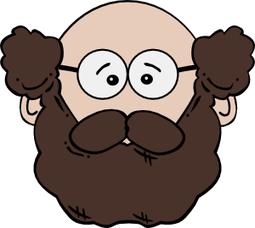
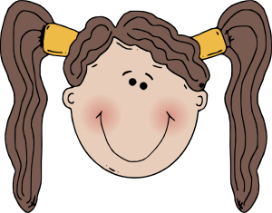
Tvar Země
země nemá přesný tvar koule, ale v oblastech pólů (póly doplňte do obrázku) je mírně zploštělá
Je to důsledkem rotace Země kolem své osy
tvar Země = GEOID
Čím to je, že je v oblasti pólů Země zploštěla?
…………………. pól
severní
jižní
…………………. pól

Slide 6
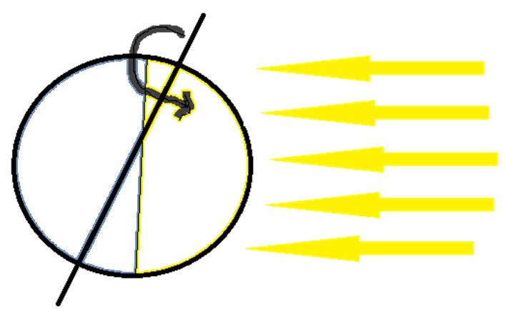
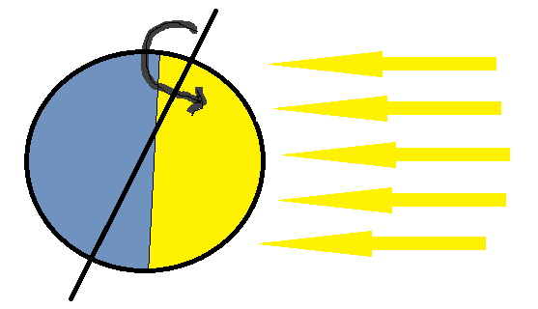
Doplňte, na jaké straně polokoule bude právě den a na jaké noc
66,5°
severní pól
noc
den
sluneční paprsky
jižní pól

Slide 7
Základní údaje o Zemi – doplňte s pomocí atlasu světa
Průměrná vzdálenost od Slunce
Doba oběhu kolem Slunce
Doba otočky kolem osy
Poloměr zeměkoule
Obvod rovníku
Povrch Země
Počet měsíců
150 milionů km
365 dní 6 hodin
23 h 56 min 4 s = 1 den
6 378 km
40 000 km
510 milionů km²
1

Slide 8
Zdroj obrázků:
Earth. Http://www.clker.com [online]. 2007 [cit. 2012-11-23]. Dostupné z: http://www.clker.com/cliparts/b/f/0/3/1195421721682602329johnny_automatic_earth.svg.med.png
Girl Face. Http://www.clker.com [online]. 2007 [cit. 2012-11-23]. Dostupné z: http://www.clker.com/cliparts/f/4/5/4/1195445041430889671ryanlerch_girl_face6.svg.med.png
Man Face World Label. Http://www.clker.com [online]. 2007 [cit. 2012-11-23]. Dostupné z: http://www.clker.com/cliparts/6/e/2/4/1195444600321185646Gerald_G_Man_Face_1_-_World_Label.svg.med.png

Slide 9
konec

